Slide 1
Готовимся к ОГЭ по русскому языку Выразительные средства речи (Задание 3)
учитель русского языка
МКОУ «Цунимахинская ООШ»

Slide 2
Дорогой друг!
Данный образовательный ресурс предназначен для подготовки к ОГЭ по русскому языку. Его первый уровень представляет собой теоретическую справку, с помощью которой ты можешь вспомнить выразительные средства речи и усовершенствовать свои умения и навыки. Для перехода по страницам в данном разделе пользуйся кнопкой
После завершения теоретической части ты можешь перейти ко второму уровню – проверочному тесту по данной теме при помощи кнопки
Переход в данном разделе осуществляется при помощи кнопки Надеюсь, что эти занятия помогут тебе успешно подготовиться к ОГЭ по русскому языку.
Желаю удачи!
Перейти к тесту

Slide 3
Выразительные средства речи – это поэтические обороты речи, в которых слово или выражение употреблено в переносном значении. В основе всех тропов (за исключением метонимии) лежит сравнение, сопоставление двух явлений с целью пояснения одного при помощи другого.

Slide 4
Для успешного выполнения задания №3 необходимо знать такие тропы, как сравнение, метафору, олицетворение, фразеологизм, гиперболу, эпитет.

Slide 5
Эпитет
Сравнение
Олицетворение
Олицетворение
Выразительные средства речи
Гипербола
Фразеологизм
Метафора
Перейти к тесту

Slide 6
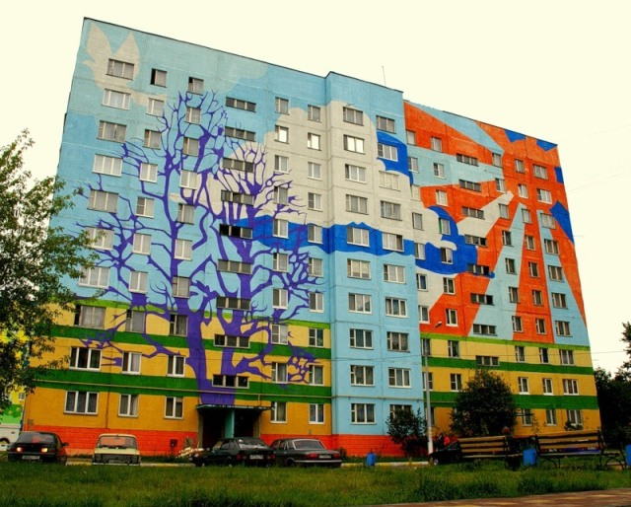
Эпитет – красочное, образное определение предмета или действия. Чаще всего выражаются прилагательными или наречиями. Например, весёлый дом.

Slide 7
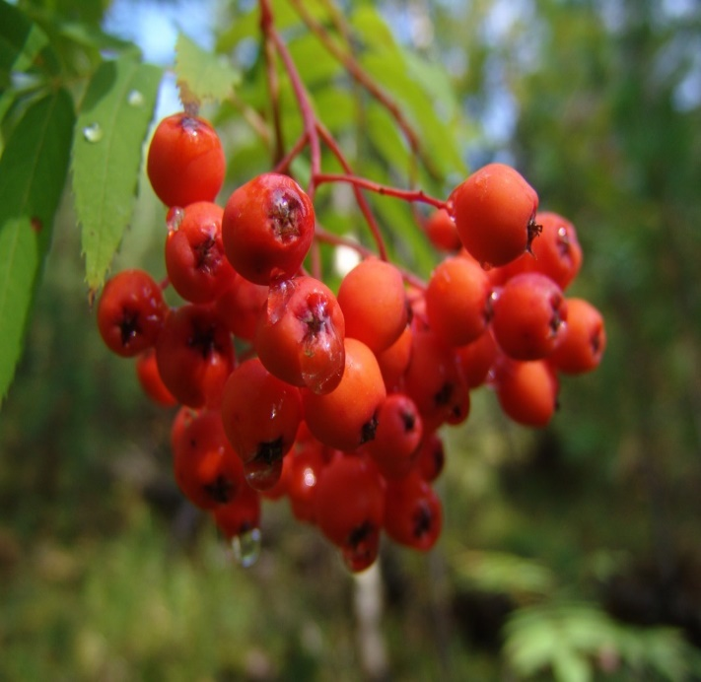
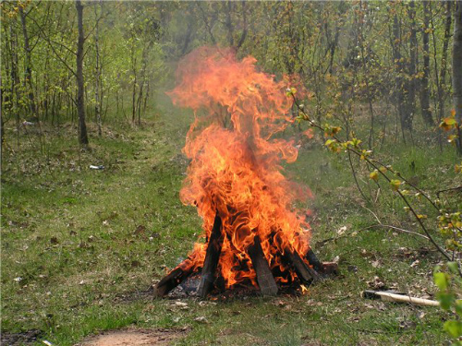
Сравнение – сопоставление двух предметов, явлений с целью пояснения одного из них при помощи другого. Например, Осенняя рябина яркая, как (будто, словно) костёр.

Slide 8
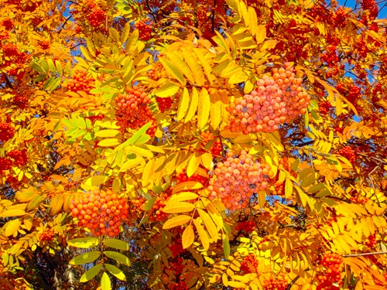
Метафора – переносное значение слова, основанное на уподоблении одного предмета или явления другому по сходству или контрасту. Например, В саду горит костёр рябины красной. (Спелая рябина похожа на горящий костёр.)

Slide 9
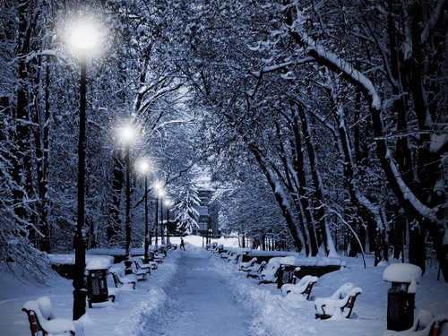
Олицетворение – наделение неодушевлённых предметов признаками и свойствами человека. Например, Парк заснул.

Slide 10
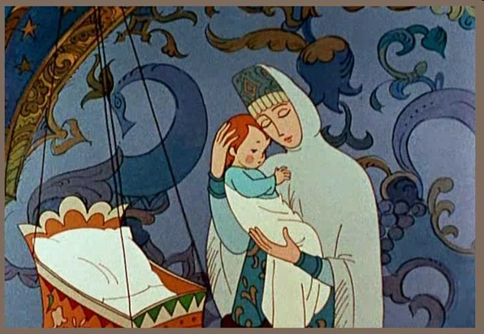
Гипербола – чрезмерное преувеличение свойств предмета. Например, Сына Бог послал в аршин.

Slide 11
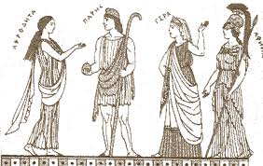
Фразеологизм – устойчивое сочетание слов. Например, Яблоко раздора.

Slide 12
Учебный тест «Выразительные средства речи»

Slide 13
Инструкция по работе с учебным тренажёром
1. Каждое задание имеет 4 варианта ответа. Только один из них правильный.
2. Если ты выбрал неправильный ответ, загорится красный цвет.
3. Если ты выбрал безошибочный ответ, появится зелёный цвет.
4. Переход к следующему заданию осуществляется по кнопке
Желаю удачи!

Slide 14
Укажите, какое из перечисленных средств художественной выразительности используется в предложении.
Перерыв там всё вверх дном, я в самом дальнем углу в пыльном мешке из-под картошки нашёл игрушку. (По Остромиру)
сравнение
фразеологизм
метафора
эпитет

Slide 15
Укажите, какое из перечисленных средств художественной выразительности используется в предложении.
Тот сидел сгорбясь – локти в парту, кулаки под закаменевшим подбородком... (По Э. Шиму)
сравнение
метафора
эпитет
олицетворение

Slide 16
Укажите, какое из перечисленных средств художественной выразительности используется в предложении.
Но этот так хорошо обдуманный план неожиданно лопнул... (По Н. Гарину-Михайловскому)
метафора
фразеологизм
олицетворение
сравнение

Slide 17
Укажите, какое из перечисленных средств художественной выразительности используется в предложении.
Но вот наступило такое утро, когда все окна были в извилистых водяных дорожках, а дождь заколачивал и заколачивал что-то в крышу... (По А. Алексину)
метафора
фразеологизм
сравнение
олицетворение

Slide 18
Укажите, какое из перечисленных средств художественной выразительности используется в предложении.
Ведь сердце матери способно простить тебе всё на свете. (По И. Селивёрствовой)
метафора
сравнение
гипербола
олицетворение

Slide 19
Укажите, какое из перечисленных средств художественной выразительности используется в предложении.
Вся встреча с Алкой Ивановой пронеслась в смятенной душе Андрейки, словно вихрь.
(По В. И. Одноралову)
фразеологизм
сравнение
эпитет
олицетворение

Slide 20
Использованные ресурсы:
Шаблон презентации http://free-office.net/shablony-powerpoint/
Словарь литературоведческих терминов http://www.endic.ru/linguistics/Trop-755.html
Материал для тестов https://rus-oge.sdamgia.ru/test?a=catlistwstat
Ссылки на изображения
Дом
Рябина
Костёр
Рябина2
Парк
Аршин
Иллюстрация к сказке Пушкина
Иллюстрация к фразеологизму

